Slide 1
L'imprenditorialità nelle esperienze dei sistemi camerali
CCI FRANCE
Merc. 06/12/23

Slide 2
CCI France, Brussels Office:
Giorgia DI BUCCI
International and European institutional affairs Project Manager
g.dibucci@ccifrance.fr
+33 6 87 70 08 21

Slide 3
CCI FRANCE :
rete nazionale delle Camere di
Commercio francesi

Slide 4
CCI France : rete delle CCI in Francia (1/1)
CCI France rappresenta le Camere di Commercio presso le autorità pubbliche francesi ed europee, organizzazioni internazionali e grandi partner pubblici e privati
Fornisce leadership, supporto e consulenza alle Camere di Commercio francesi

Slide 5
CCI France : rete delle CCI in Francia (2/2)
122 camere (CCI) a livello regionale e locale
17.000 dipendenti
4400 leader aziendali
3,8 M di aziende

Slide 6
Contratto di obiettivi e prestazioni (COP)
Gli obiettivi e le attività finanziate alle CCI sono definiti dal COP (Contratto di obiettivi e prestazioni), che viene firmato ogni cinque anni da CCI France
Le priorità contenute nel COP sono definite sulla base delle esigenze delle imprese ma anche delle aspettative del governo
Le attività delle CCI vengono valutate attraverso indicatori di attività e di impatto
Una nuova versione del COP é stata firmata ad aprile 2023
Priorità 2023-2027 :
formazione, RH, imprenditorialità, internazionalizzazione, transizione ecologica e digitale

Slide 7
2. Sviluppo delle competenze imprenditoriali in Francia

Slide 8
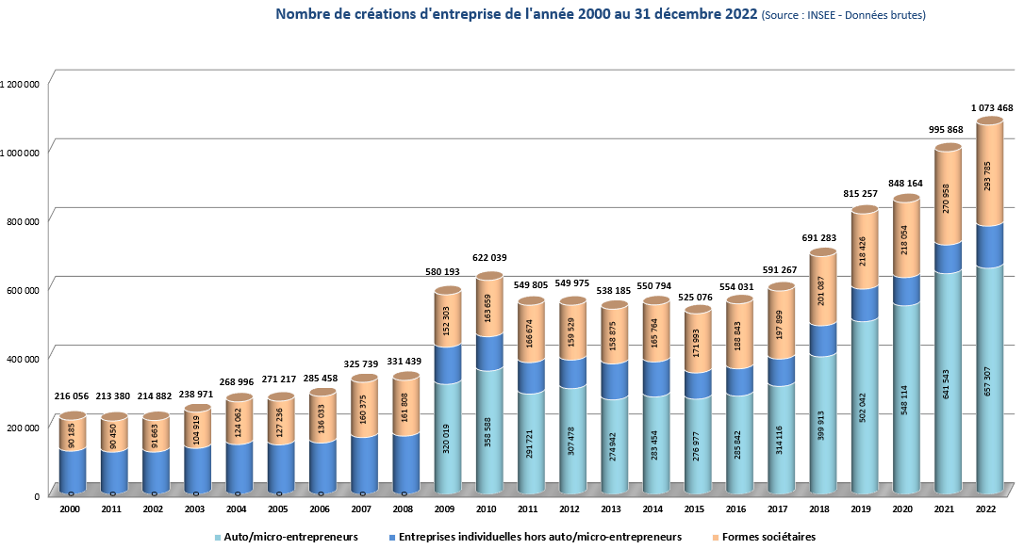
Panorama dello sviluppo imprenditoriale in Francia (1/2)
Il 2022 ha confermato il costante aumento del numero di start-up negli ultimi due decenni, e in particolare dal 2015 (+34% negli ultimi due anni).
Anche il numero di microimprenditori è in aumento (61% nel 2022 VS 53% nel 2017) :

Slide 9
Panorama dello sviluppo imprenditoriale in Francia (2/2)

Slide 10
Il ruolo delle CCI francesi (1/2)
Imprenditorialità : presente nel COP
Attività comuni a livello nazionale
Attività dedicate a giovani imprese (primi 3 mesi di attività)
Creazione d’impresa/avvio dell’attività
Acquisizione d’impresa
466 consulenti specializzati nello sviluppo dell’imprenditorialità in Francia
Trasmissione d’impresa (es. Impresa familiare)

Slide 11
Il ruolo delle CCI francesi (2/2)
Sensibilizzazione comunicazione di massa, partecipazione a SEMINARI e fiere, eventi di sensibilizzazione
Formazione Percorsi di breve o lungo periodo
Accompagnamento Supporto collettivo e/o individuale

Slide 12
3. Buone prassi francesi a livello
nazionale ed europeo

Slide 13
Tre diverse esperienze positive
Iniziativa 1 : CCI Marsiglia (imprenditorialità femminile)
Iniziativa 2 : CCI Paris-IDF (Erasmus for young entrepreneurs)
Iniziativa 3 : CCI Vosges (Quai Alpha, incubatore di start-up)

Slide 14
Iniziativa 1 : Ose ! Le cercle business des entrepreneures
Iniziativa a livello
locale
Camera di Commercio :
Aix Marseille Provence
Obiettivo : evento dedicato alle donne imprenditrici per sviluppare il loro progetto, trovare i finanziamenti adeguati e rafforzare la loro rete
Partner : Banque Populaire, Matmut, Ordre des Experts-Comptables
Sito web : https://ose.cciamp.com/
Partecicipanti :
220 (1 giornata)

Slide 15
Iniziativa 2 : Erasmus for Young Entrepreneurs (1/2)
Iniziativa a livello Europeo
(finanziamento COSME)
Camera di Commercio :
Paris-Ile-de-France
Obiettivo : organizzazione di scambi di imprenditori all’estero
CCI Paris-IDF é organismo intermediario : finanziamento + possibilità di proporre un’esperienza immersiva agli imprenditori
Sito web :erasmus-entrepreneurs (cci-paris-idf.fr)
Partecicipanti :
25 scambi per anno
(4 anni in totale)

Slide 16
Iniziativa 2 : Erasmus for Young Entrepreneurs (2/2)
Benefici riscontrati a seguito del primo ciclo :
Camera di Commercio | Imprenditori | Aziende
Proporre un’esperienza immersiva | Sviluppo di competenze techniche | Sviluppo di competenze nella formazione
Ruolo di coordinamento della Camera di Commercio | Sviluppo di competenze imprenditoriali | Sviluppo di competenze tecniche (in base al settore dell’imprenditore)
Contatto con imprenditori e partner a livello europeo | Miglioramento della conoscenza linguistica | Contatto con imprenditori francesi
Sovvenzione da parte della Commissione europea | Contatto con altri attori a livello europeo | Personale complementare all'interno della propria azienda

Slide 17
Iniziativa 3 : Quai Alpha (1/4)
Iniziativa a livello locale (Vosges)
Camera di Commercio :
Vosges
Incubatore di PMI dedicato all'innovazione e alle tecnologie digitali
CCI Vosges <> Quai Alpha : scambio di informazioni e collaborazione diretta
Sito web : https://www.quai-alpha.com/
PMI attualmente in incubazione :
25 (2 periodi all’anno per candidarsi)

Slide 18
Iniziativa 3 : Quai Alpha (2/4)
Programma di incubazione in 4 fasi :
Candidatura: Screening e selezione di nuovi progetti innovativi
Pre-incubazione: 9 imprenditori, formazione di 3 mesi
Decisione del Comitato: presentazione del proprio progetto + conferma di incubazione individuale
Incubazione individuale: una roadmap ad hoc per preparare la raccolta fondi e sviluppare la propria attività

Slide 19
Iniziativa 3 : Quai Alpha (3/4)
Collaborazione CCI Vosges <> Quai Alpha :
Camera di Commercio | Quai Alpha
Accompagna le PMI più tradizionali | Accompagna le start-up innovative
Se indentifica progetti innovativi => Quai Alpha | Se identifica progetti più « tradizionali » => CCI
Co-finanzia Quai Alpha | Co-finanziato dalla CCI Vosges
Progetti imprenditoriali « classici » | Progetti imprenditoriali tech e più specifici

Slide 20
Iniziativa 3 : Quai Alpha (4/4)
Due testimonianze dirette :
Pass Interim : piattaforma dedicata al lavoro interinale. Pass Interim permette di mettere in relazione le aziende interinali con possibili candidati in modo semplice e mirato – video-intervista
Inyus : start-up di gestione dell'energia (impianti di riscaldamento). Inyus permette di controllare la temperatura interna in base all'utilizzo e di ottimizzare le risorse – Video-intervista

Slide 21
Grazie per l’attenzione ! ☺
g.dibucci@ccifrance.fr

